Slide 1
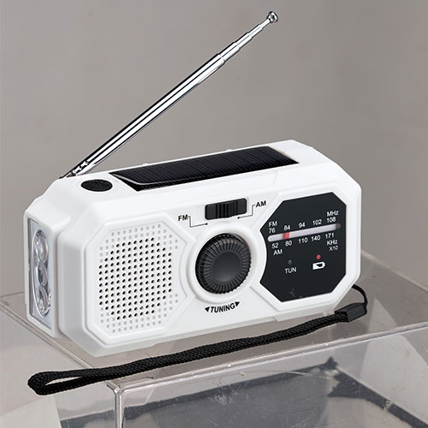
【提案書】
防災ラジオライト
特徴
防災グッズのひとつとして備えておくといざという時必ず役立つ防災ラジオライトです。ワイドFMや懐中電灯のほか、スマホ充電も可能。手回りでもソーラーでも充電できる点も◎！
納期
納期スペース
仕様
カラー展開：ホワイト・オレンジ
素材：ABS・銅
サイズ：63×130×50mm
包装：箱入 箱サイズ／77×158×60mm
備考：USB 充電ケーブル付（Type-C）・手回し充電・ソーラー充電
お見積
お見積りスペース

